Slide 1
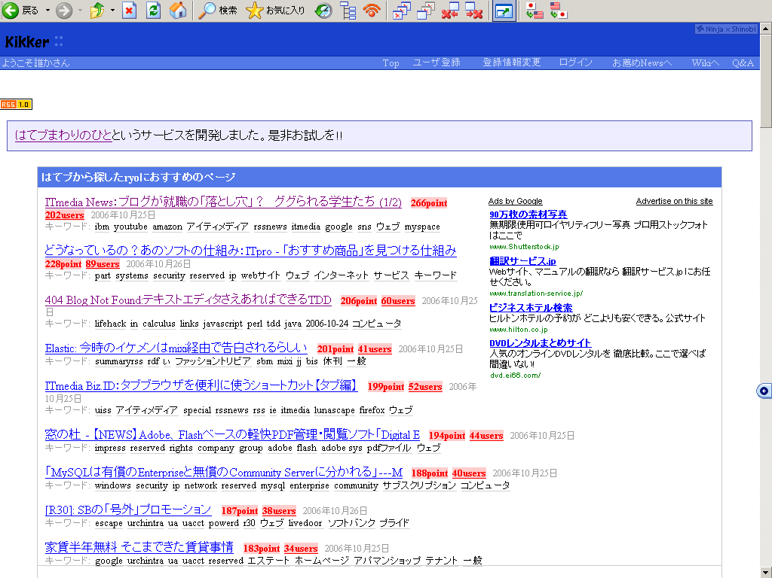
Kikker
学習するユーザーカスタマイズドなニュースサイト
・ユーザ(はてブの)ごとにページを推薦
・学習機能付き
2008年7月12日 SBM研究会

Slide 2
全体動作
0. Kikkerがはてブをクロールして各ページの情報を集める(常に)
１．ユーザ登録
1.1 はてなのアカウントを設定
1.2 自身の興味のあるキーワードを重みとともに登録
2.ユーザがKikkerにアクセス
3.Kikkerが各ページについて評価値を計算．評価の高かったNページをユーザに推薦
4．ユーザが推薦されたページを閲覧すると、Kikkerがそのページを対象ユーザの趣向であると学習
5. ステップ2に戻る
2008年7月12日 SBM研究会

Slide 3
評価値の計算方法
アルゴリズム
・ベクトル計算
・ページ内容のベクトルとユーザの趣向のベクトルの角度(距離)を計算
・得られた値はすなわち評価値．対象のページが対象のユーザにどれだけお薦めかを意味する
ユーザの趣向ベクトル
？
ページの内容ベクトル
2008年7月12日 SBM研究会

Slide 4
まずはページの内容を表現するベクトルの求め方
(ユーザの趣向についてのベクトルはその後で)
2008年7月12日 SBM研究会

Slide 5
ページの内容を表現するベクトル
ページ内の各単語ごとの重み
・意味は見ていない
Ex)[SBM,web,ajax]=[10,10,40]
ベクトルの抽出
1.はてブのキーワードを集める
2.ページの内容を形態素解析して
単語に分解(1のも含む)
3.名詞だけ選択
3.各単語の重みとTF・IDFで決定
4.重みの上位N個と手順1のキーワードで
ベクトルを構成
2008年7月12日 SBM研究会

Slide 6
形態素解析
対象言語の文法の知識（文法のルールの集まり）や辞書（品詞等の情報付きの単語リスト）を情報源として用い、自然言語で書かれた文を形態素（Morpheme, おおまかにいえば、言語で意味を持つ最小単位）の列に分割し、それぞれの品詞を判別する作業を指す。
(http://ja.wikipedia.org/wiki/%E5%BD%A2%E6%85%8B%E7%B4%A0%E8%A7%A3%E6%9E%90)
Mecab
・日本ではchasenの次に有名？
・言語がJavaだったのでJavaポート版のSenを使用
2008年7月12日 SBM研究会

Slide 7
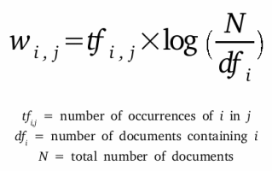
TF-IDF
単語の文章中での重みの指標
ある単語iのドキュメントjの中での重みを求めたい
計算するために必要な情報
・TF:対象ドキュメント中の対象単語の出現数
(文書長で割って正規化する場合もある)
・N:世界中に存在するテキストの数
・DF:対象単語を含むドキュメントの数
検索エンジンを使えばオケ
・Yahoo APIを叩く
・ http://nais.to/~yto/clog/2005-10-12-1.htmlを参照
2008年7月12日 SBM研究会

Slide 8
ユーザの趣向を表現するベクトルの求め方
2008年7月12日 SBM研究会

Slide 9
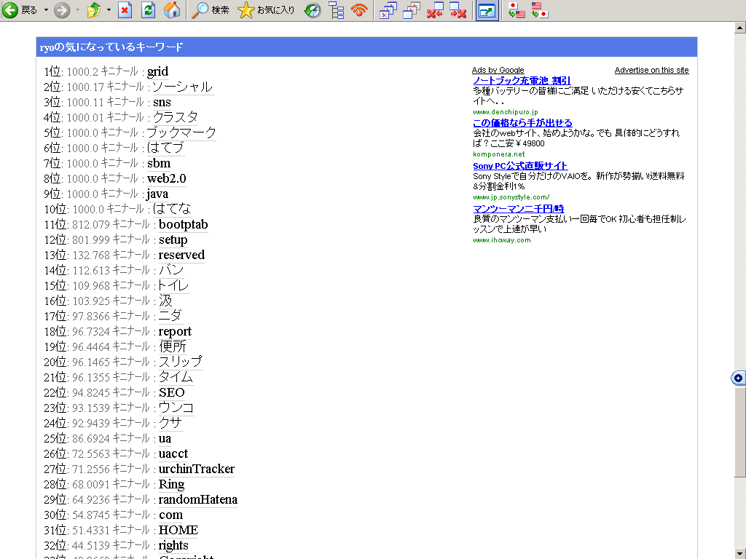
ユーザの趣向を表現するベクトル
各ユーザは自身の趣向を表現したベクトルを持つ
・見たページの趣向を自分に足しこむ
・はてブでブクマしたページから学習
(ユーザ登録時の一回だけ)
・ユーザがKikkerに勧められたページを
閲覧するとKikkerが学習
・自身でも指定可能
学習の仕方については
後で説明します
2008年7月12日 SBM研究会

Slide 10
評価値を計算
2008年7月12日 SBM研究会

Slide 11
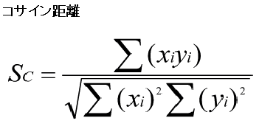
ベクトル間の角度(距離)の計算
計算方法
・式に2つのベクトルをつっこんでやる
・下の式のScがすなわち評価値で、あるページがあるユーザにどれだけお薦めかという値
・各ページについて求めたら、ソートして上位のものを推薦
2008年7月12日 SBM研究会

Slide 12
全体動作
0. Kikkerがはてブをクロールして各ページの情報を集める(常に)
１．ユーザ登録
1.1 はてなのアカウントを設定
1.2 自身の興味のあるキーワードを重みとともに登録
2.ユーザがKikkerにアクセス
3.Kikkerが各ページについて評価値を計算．評価の高かったNページをユーザに推薦
4.ユーザが推薦されたページを閲覧すると、Kikkerがそのページを対象ユーザの趣向であると学習
5. ステップ2に戻る
2008年7月12日 SBM研究会

Slide 13
学習の仕組み
ユーザが推薦されたページを見るたびに学習
・ユーザが見たページのベクトルをそのユーザの趣向ベクトルに足しこむ
ユーザがお勧めされたページのうちのどれを実際に見たか知る必要がある
・推薦ページのリストのURLはKikkerのサイトのものにしておき、ユーザには一回転送することでアクセスさせる
2008年7月12日 SBM研究会

Slide 14
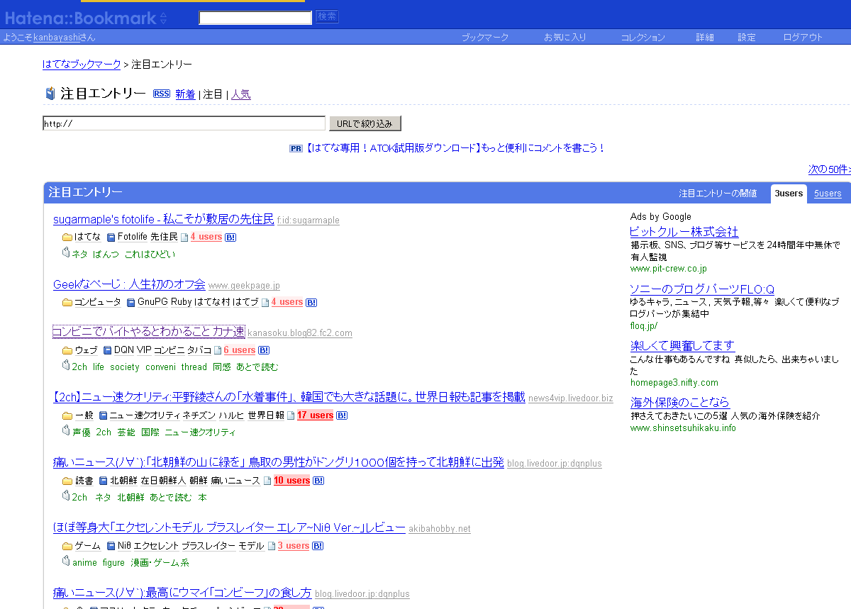
構成
はてな
推薦ページ
クロール
(ユーザ情報収集)
クロール
ページ生成
(ブクマ収集)
エントリ推薦要求
View生成
ユーザ情報管理
(Ruby on Rails)
計算部
(Java)
(XML RPC)
DB
DB
ページ情報
ユーザ情報

Slide 15
システム構成
ページ生成、ユーザ管理 | Ruby on Rails
クローリング、計算処理 | Java + Crossfire DB
DB | MySQL
OS | Windows XP (CentOSの時もあった)
Ruby部とJava部の間はXML RPCで接続

Slide 16
よりよい精度を求めて
推薦の精度はあまり高くない気がする
・キーワード抽出の精度が低い？
・タグやキーワードが分散し過ぎていてベクトルによる類似度計算がうまくいっていない
前者の問題を改善する方法
・少なくともタグの揺らぎはどうにかしたいところ
ウェブ？Web?はてなブックマーク？はてブ？
後者の問題を改善する方法
・潜在的意味インデキシング(Latest Semantic Indexing:LSI)という手法がある
・特徴を表現するのに最適なベクトル空間を見つけて、元の空間からその空間に写像してしまう (ベクトル空間の圧縮?)
・おおざっぱに言うと、必要最低限のキーワード(元のキーワードに対応しない場合もあるが)だけを使うという感じ
・ベクトルの次元も小さくなるので計算量も減らせる

Slide 17
計算処理の詳細
1: 評価値を計算する対象のドキュメントを決定
  転置マップを利用して間引く
    tranceporse_map[キーワード] = ドキュメントのID
    和集合を求めてそれを計算対象のドキュメント群とする
2: 各ドキュメントを表現するベクトルとユーザの趣向を表現するベクトルのコサイン距離を計算
3: 計算結果をソート
4: 上位のものを出力

Slide 18
MapReduceを使う
1: 評価値を計算する対象のドキュメントを決定
  転置マップを利用して間引く
    tranceporse_map[キーワード] = ドキュメントのID
    和集合を求めてそれを計算対象のドキュメント群とする
2: 各ドキュメントを表現するベクトルとユーザの趣向を表現するベクトルの類似度(コサイン距離)を計算
3: 計算結果をソート
4: 上位のものを出力
MapReduceを利用可能
MapReduceを利用可能?
(あまり意味がない？)

Slide 19
ドキュメント集合作成のMapReduce化
map(String keywords[]):
for each keyword in keywords[] :
emit(keyword, [1])
[キーワード,[1]]群
[キーワード,[1]]
reduce(String key, int values[]):
for each url in tranceporse_map[keyword]:
emit(turl , 1)
・ ・ ・ ・ ・ ・
[URL,[1]]群
[URL,[1]]群

Slide 20
類似度計算のMapReduce化
map(String urls[]):
for each url in urls[] :
emit(url, vec[url])
[URL,ベクトル]群
[URL,ベクトル]
reduce(String key, int values[]):
emit(key , calc_similarity(user_vec,values))
・ ・ ・ ・ ・ ・
[URL,類似度]
[URL,類似度]群

